Slide 1
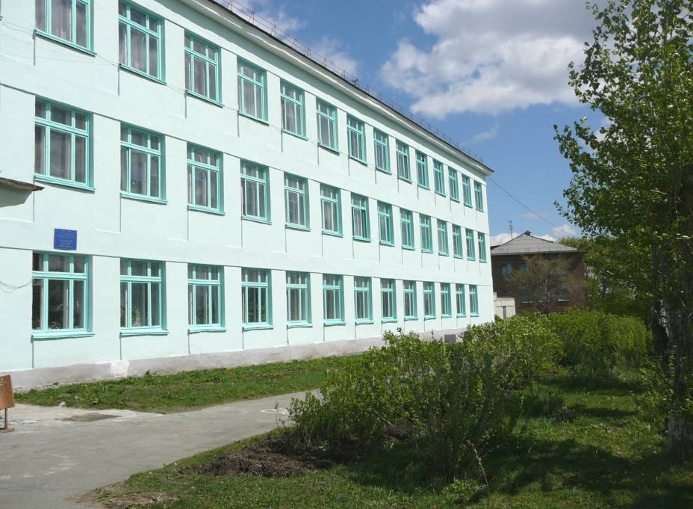

ГКОУ СО «Серовский детский дом-школа»
Проект
« Ты, я, он, она – вместе целая страна»
Руководитель проекта
О.В. Еркина

Slide 2
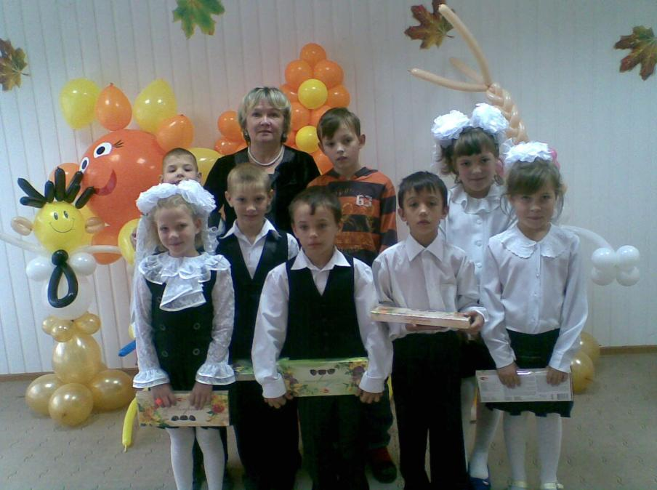
Краткая аннотация проекта. Россия крупнейшее в мире многонациональное государство, сформировавшееся на протяжении многих столетий. В 2012 году Россия празднует 1150-летие со дня зарождения государственности. Россия органично вобрала в себя все многоцветье народов, языков, религий, нравов и обычаев. Каждый человек неповторим, это индивидуальность. Если бы мы все были одинаковыми, жить на свете было бы просто неинтересно, поскольку у каждого из нас есть чему поучиться, есть что-то интересное, каждого есть за что покритиковать. Но для того чтобы жить в мире и согласии, необходимо наличие таких качеств, как ответственность, сдержанность, уступчивость, доброжелательность, терпимость. Другими словами, необходимо быть толерантным по отношению к другим.
Цель проекта
Через активное участие в проекте воспитывать любовь и уважение к Родине, своему краю и семье.
Задачи:
-Провести предварительную работу по изучению терминологии по теме «Права и обязанности».
-Способствовать осознанию ответственности за свои права и обязанности.
-Познакомить с понятием «толерантность», с основными чертами толерантной личности.
-Воспитывать чувство коллективизма, сплоченности, умение работать в команде.
Основополагающий вопрос
Каким мы себе представляем прекрасное толерантное общество, в котором бы мы хотели жить?
Проблемные вопросы
Что может сделать лично каждый из вас, чтобы в обществе не было нетерпимого отношения между людьми?
Почему люди разные?
Что объединяет разных, «непохожих людей»?
Как влияет толерантность на взаимоотношения людей?
Учебные вопросы
Что такое государство, закон, Конституция, «Конвенция о правах ребенка», «Декларация», права, обязанности?
Что такое толерантность?
Что значит быть толерантным?
Какие права и обязанности ты знаешь?

Slide 3



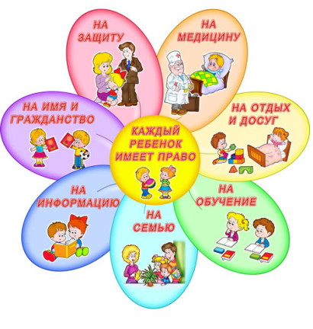

Классный час
«Наши права и обязанности»
Провели социологические исследования
Круглый стол
«Я гражданин России»
К ребёнку нельзя относиться небрежно,
А только с любовь, заботой и нежно.
Ребёнка нельзя как товар продавать,
И от учёбы его отрывать.
Обязанности
Прилежно учиться
бережно относиться к имуществу школы
соблюдать правила техники безопасности
иметь аккуратный вид
придерживаться правил поведения
Права
право на жизнь
право на труд
право на образование
право на медицинскую помощь
право на отдых
Мальчишки и девчонки,
И мы вместе с ними
С рождения имеют право на имя.
Имеем мы право сказать, как один:
“Я – полноправный страны гражданин!”
Имею я право нормально питаться,
Учиться, лечиться и развлекаться.
Расти в своём доме, в полной семье,
А не на уличной мёрзнуть скамье.

Slide 4
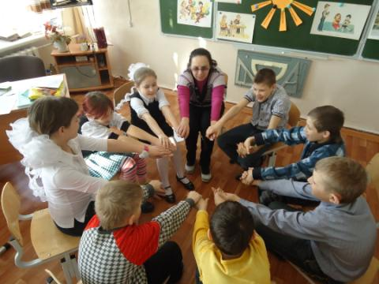
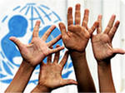
Игровой тренинг Беседа «Толерантность толерантности и взаимоотношения»
Терпимость и дружба –
Всеобщее братство,
Духовная близость –
Вот это богатство.
А наши родители и педагоги
Должны нас направить
На эти дороги.

Slide 5
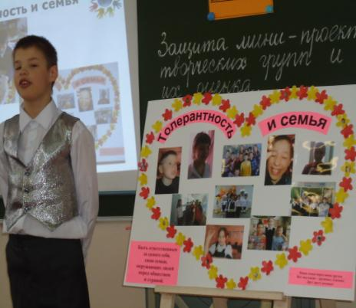
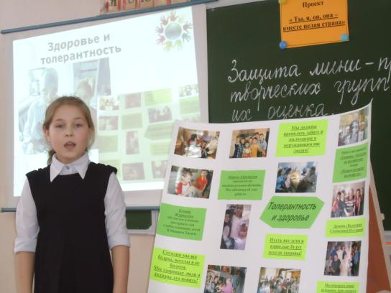
Толерантность и образование
Защита
мини-проектов
Толерантность и здоровье
Толерантность и семья
Толерантность и спорт
Толерантность и управление
Толерантность
и детский дом
Толерантность и таланты
Толерантность и игра
Толерантность

Slide 6

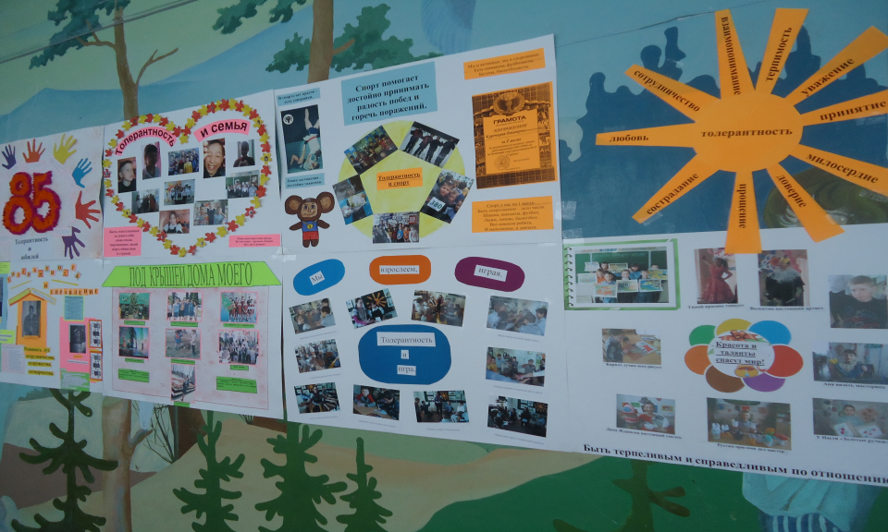
Панно толерантности

Slide 7
Визитка
Наш дом-школа – это жизнь на большом острове.
Наш островок небольшой, но такой милый и всеми любимый. А помогают его делать таким наши учителя и воспитатели.
Я, ты, он, она – вместе целая страна
Вместе дружная семья
Вместе нас сто тысяч Я.
Коренастых, озорных,
Рыжих, белых и льняных.
Все проблемы мы решаем
Дружной общею семьей.
Все законы изучаем
И обязанности выполняем.
Лечим, учим, шьем, стираем,
Моем, чистим, убираем.
Нужно многое уметь: сдерживать себя, терпеть;
Каждый день учит ребят всему
И конечно главное – ДОБРУ!
А ребята у нас внимательные, умные,
Симпатичные, замечательные.
Мы и активные, мы и спортивные,
Есть гимнасты, футболисты,
Бегуны, баскетболисты.
Мы танцоры и певцы,
И спортсмены и чтецы,
Гармонисты, музыканты-
Все сокровища, таланты!
Нам живется здесь отлично – заявляем это лично!
Все девчонки, как картинки
И мальчишки хороши.
Мы – отличная команда – взрослые и малыши!
Нас все в доме понимают,
Проблемы наши разрешают.
Хорошо живет наш дом,
Нам не скучно вместе в нём!
Наша семья перед вами друзья.
Вот мы какие – дружные, близкие,
Друг другу родные!
Кодекс толерантности
Наш дом-школа это жизнь на большом острове, объединяющий людей разных возрастов, характеров, национальностей и судеб.
  Дорожить честью Детского дома-школы, всегда заботиться о его добром имени.
  Уважать законные права и интересы всех воспитанников (школьников).
  Постоянно развивать дух сотрудничества, содружества, сотворчества.
  Быть справедливым по отношению к себе и к другим людям.
  Поощрять и поддерживать доброжелательный стиль общения, основанный на взаимопонимании.
  Проявлять уважение к старшим и милосердие к младшим, всем кто нуждается в помощи.
  Быть ответственным за самого себя. Свою семью, окружающих людей, перед обществом и страной.
  По мере своей возможности противостоять нетерпимости, насилию, жестокости
  Создавать, беречь и развивать традиции Детского дома-школы, города, России.

